Slide 1
Presentación Módulo Análisis Exploratorio
xxxx
Karina Miranda Toledo
Yanina Leiva Araos
j.miranda@udd.cl
y.Leiva@udd.cl

Slide 2
Índice de la clase
Sección 1 : Definición
Sección 2 : Áreas de aplicación
Sección 3 : Objetivo del módulo
Sección 4 : Componentes de una serie temporal

Slide 3

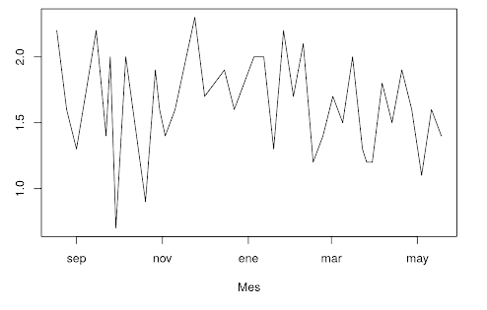
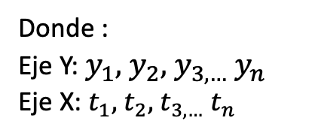
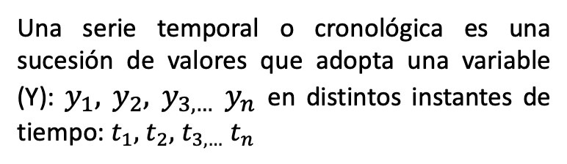
Definición
Serie Temporal
Una serie temporal o cronológica es una sucesión de valores que adopta una variable (Y): $y_{1},$ $y_{2},$ $y_{3,…}$ $y_{n}$ en distintos instantes de tiempo: $t_{1},$ $t_{2},$ $t_{3,…}$ $t_{n}$
Gráfico
Donde :
Eje Y: $y_{1},$ $y_{2},$ $y_{3,…}$ $y_{n}$
Eje X: $t_{1},$ $t_{2},$ $t_{3,…}$ $t_{n}$

Slide 4
Áreas de aplicación
Algunas de las áreas de aplicación de Series de Tiempo son:
Económicas
Ventas de una empresa
Consumo de cierto producto
Evolución de los tipos de interés, etc.
Fisicas
Evolución del caudal de un río
Temperatura de una región, etc.
Social
Número de habitantes de un país
Número de alumnos matriculados.
Votos a un partido, etc.

Slide 5
Objetivo del módulo
El objetivo de los métodos de serie de tiempo es descubrir un patrón en los datos históricos y luego extrapolarlo hacia el futuro; el pronóstico se basa solo en valores pasados de la variable que tratamos de pronosticar o en errores pasados.
En este curso se explican dos métodos de series de tiempo: suavización (promedios móviles y suavización exponencial), proyección de tendencias.

Slide 6
Componentes de una serie temporal
Sea Y_{t}, una serie temporal, en ella se puden encontrar (porqur no siempre existen) cuatro componentes:
Tendencia (T)
Representa el comportamiento predominante de la serie. Esta puede ser definida vagamente como el cambio de la media a lo largo de un extenso período de tiempo.
Estacionalidad (E)
Movimiento periódico que se producen dentro de un periodo corto y conocido. Este componente está determinado, por ejemplo, por factores institucionales y climáticos.
Cíclos (C)
Caracterizado por oscilaciones alrededor de la tendencia con una larga duración, y sus factores no son claros. Por ejemplo, fenómenos climáticos, que tienen ciclos que duran varios años.
Aleatorio(A)
Son movimientos erráticos que no siguen un patrón específico y que obedecen a causas diversas. Este componente es prácticamente impredecible.

Slide 7
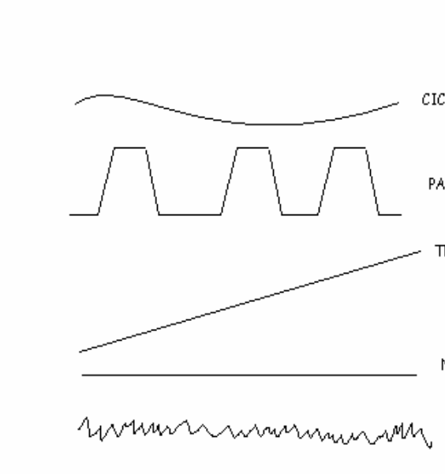
Componentes de una serie temporal
Ciclo
Ejemplo gráfico de las componentes que están presentes en una serie temporal
Patrón Estacional
Tendencia
Aleatorio

Slide 8
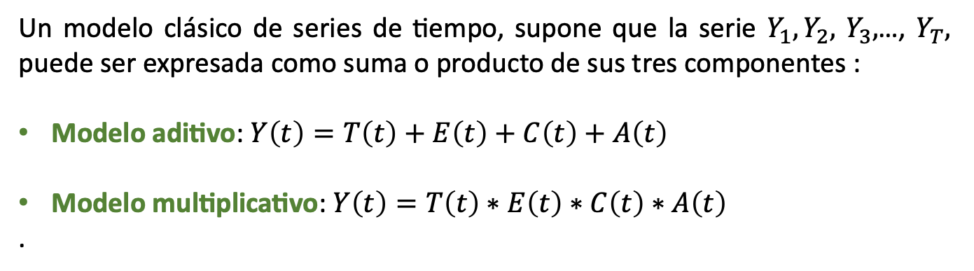
Enfoque Clásico
Un modelo clásico de series de tiempo, supone que la serie $Y_{1},Y_{2},$ $Y_{3},$…, $Y_{T},$ puede ser expresada como suma o producto de sus tres componentes :
Modelo aditivo: $Y\left(t\right)=T\left(t\right)+E\left(t\right)+C\left(t\right)+A\left(t\right)$
Modelo multiplicativo: $Y\left(t\right)=T\left(t\right)∗E\left(t\right)∗C\left(t\right)∗A\left(t\right)$
.

Slide 9
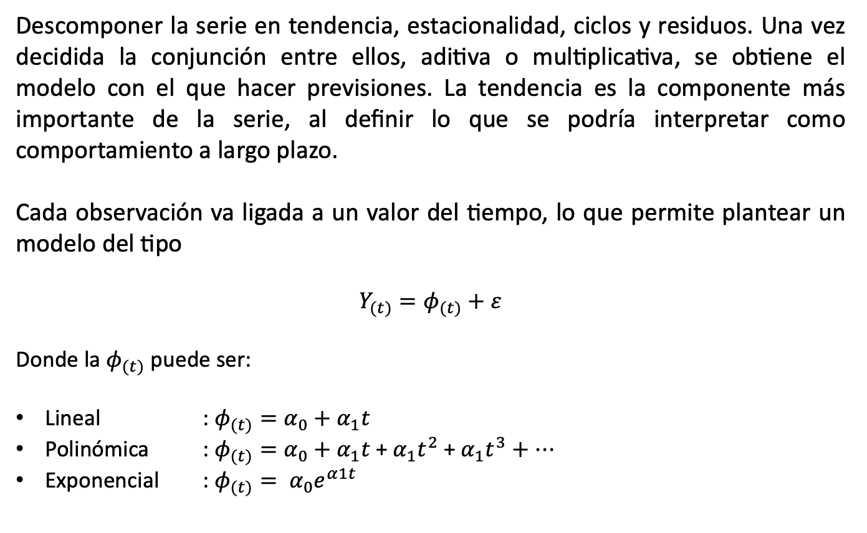
Enfoque clásico
Descomponer la serie en tendencia, estacionalidad, ciclos y residuos. Una vez decidida la conjunción entre ellos, aditiva o multiplicativa, se obtiene el modelo con el que hacer previsiones. La tendencia es la componente más importante de la serie, al definir lo que se podría interpretar como comportamiento a largo plazo.
Cada observación va ligada a un valor del tiempo, lo que permite plantear un modelo del tipo
$$Y_{(t)}=φ_{(t)}+ε$$
Donde la $φ_{(t)}$ puede ser:
Lineal : $φ_{(t)}=α_{0}+α_{1}t$
Polinómica : $φ_{(t)}=α_{0}+α_{1}t$+ $α_{1}t^{2}$+ $α_{1}t^{3}+…$
Exponencial : $φ_{(t)}= α_{0}e^{α1t}$

Slide 10
Enfoque Clásico
Si no existe estacionalidad, se estiman los coeficientes como un modelo lineal simple (utilizando el método de los minimos cuadrados).
En caso de existir componente estacional, para que ésta no enmascare la tendencia, es necesario estabilizar previamente la serie, a esto se le llama suavizamiento.

Slide 11
Métodos de Suavizamiento
A continuación se presentan dos métodos para suavizar las fluctuaciones aleatorias causadas por el componente irregular de las series de tiempo:
Medias Móviles
Suavizamiento exponencial
Estos métodos son apropiados para series de tiempo estables, es decir, que no exhiben efectos significativos de tendencia, cíclicos o estacionales.
Una característica de éstos métodos de suavización es que son fáciles de usar y por lo general proporcionan un alto nivel de precisión para pronósticos de corto alcance como un pronóstico para el siguiente periodo.

Slide 12
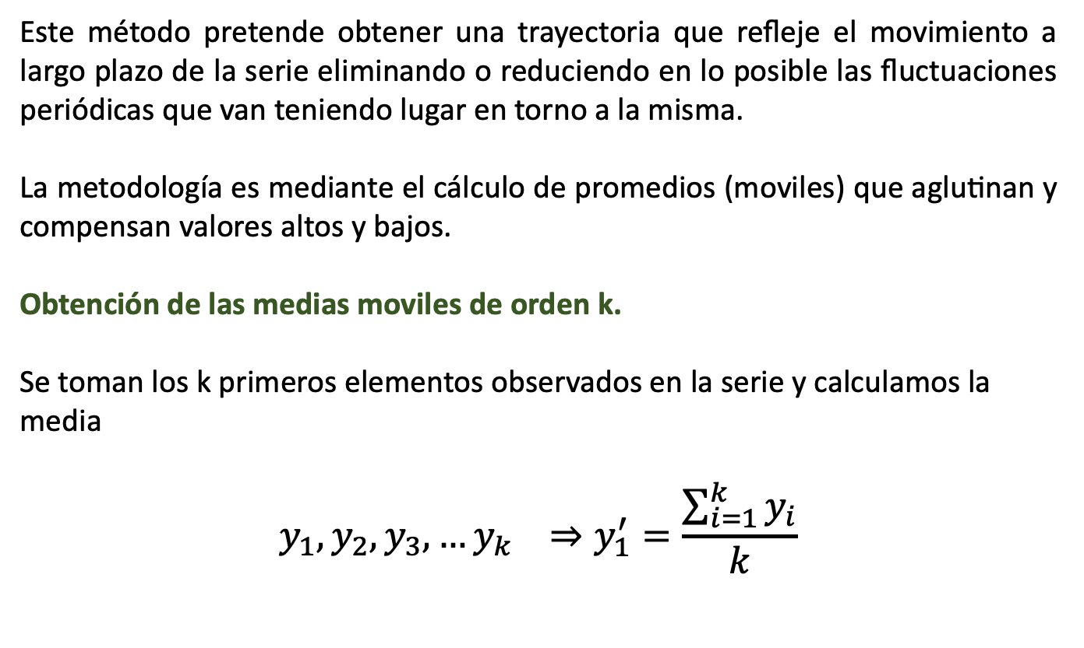
Medias Móviles
Este método pretende obtener una trayectoria que refleje el movimiento a largo plazo de la serie eliminando o reduciendo en lo posible las fluctuaciones periódicas que van teniendo lugar en torno a la misma.
La metodología es mediante el cálculo de promedios (moviles) que aglutinan y compensan valores altos y bajos.
Obtención de las medias moviles de orden k.
Se toman los k primeros elementos observados en la serie y calculamos la media
$$y_{1},y_{2},y_{3},…y_{k} ⇒y_{1}^{′}=\frac{\sum_{i=1}^{k}{y_{i}}}{k}$$

Slide 13
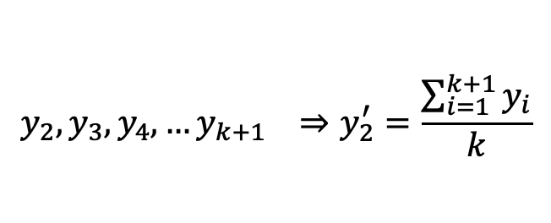
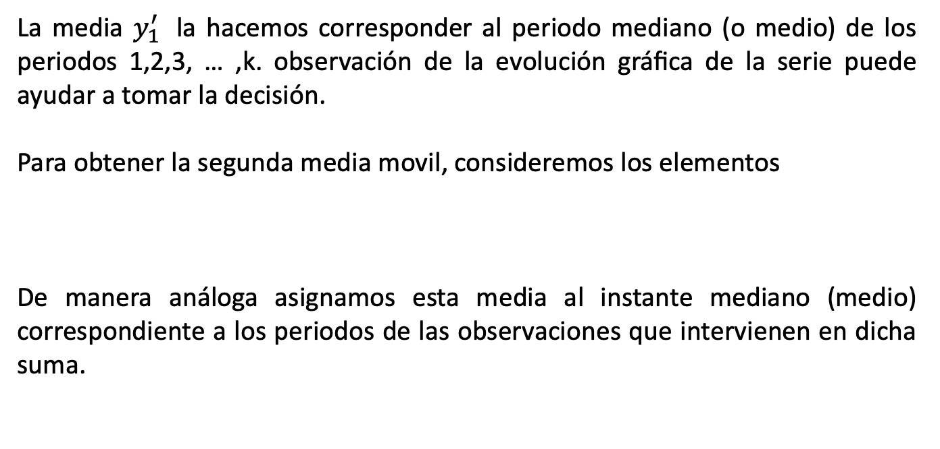
Medias Móviles
La media $y_{1}^{′}$ la hacemos corresponder al periodo mediano (o medio) de los periodos 1,2,3, … ,k. observación de la evolución gráfica de la serie puede ayudar a tomar la decisión.
Para obtener la segunda media movil, consideremos los elementos
De manera análoga asignamos esta media al instante mediano (medio) correspondiente a los periodos de las observaciones que intervienen en dicha suma.
$$y_{2},y_{3},y_{4},…y_{k+1} ⇒y_{2}^{′}=\frac{\sum_{i=1}^{k+1}{y_{i}}}{k}$$

Slide 14
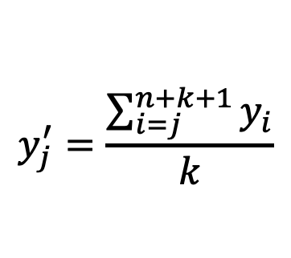
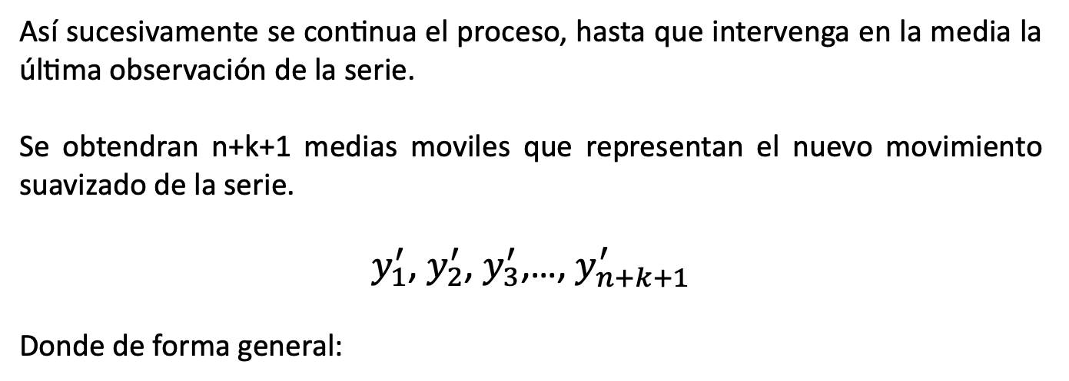
Medias Móviles
Así sucesivamente se continua el proceso, hasta que intervenga en la media la última observación de la serie.
Se obtendran n+k+1 medias moviles que representan el nuevo movimiento suavizado de la serie.
$y_{1}^{′}$, $y_{2}^{′}$, $y_{3}^{′}$,…, $y_{n+k+1}^{′}$
Donde de forma general:
$$y_{j}^{′}=\frac{\sum_{i=j}^{n+k+1}{y_{i}}}{k}$$

Slide 15
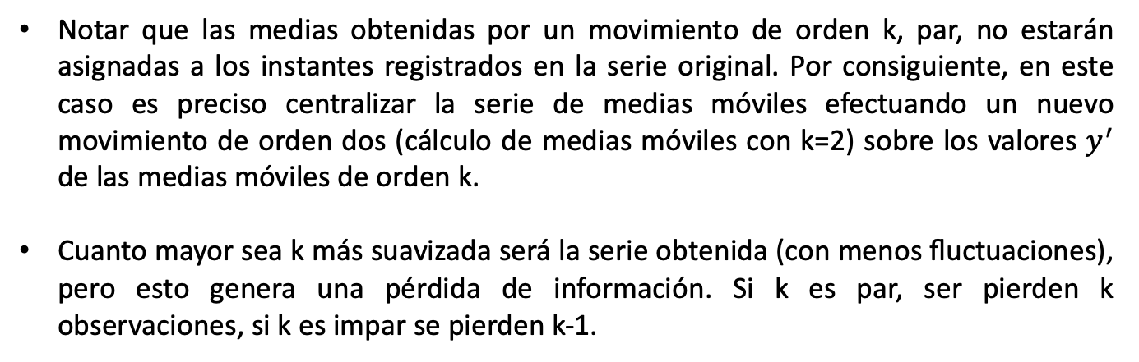
Consideraciones
Notar que las medias obtenidas por un movimiento de orden k, par, no estarán asignadas a los instantes registrados en la serie original. Por consiguiente, en este caso es preciso centralizar la serie de medias móviles efectuando un nuevo movimiento de orden dos (cálculo de medias móviles con k=2) sobre los valores $y^{′}$ de las medias móviles de orden k.
Cuanto mayor sea k más suavizada será la serie obtenida (con menos fluctuaciones), pero esto genera una pérdida de información. Si k es par, ser pierden k observaciones, si k es impar se pierden k-1.

Slide 16
ACTIVIDAD 1

Slide 17
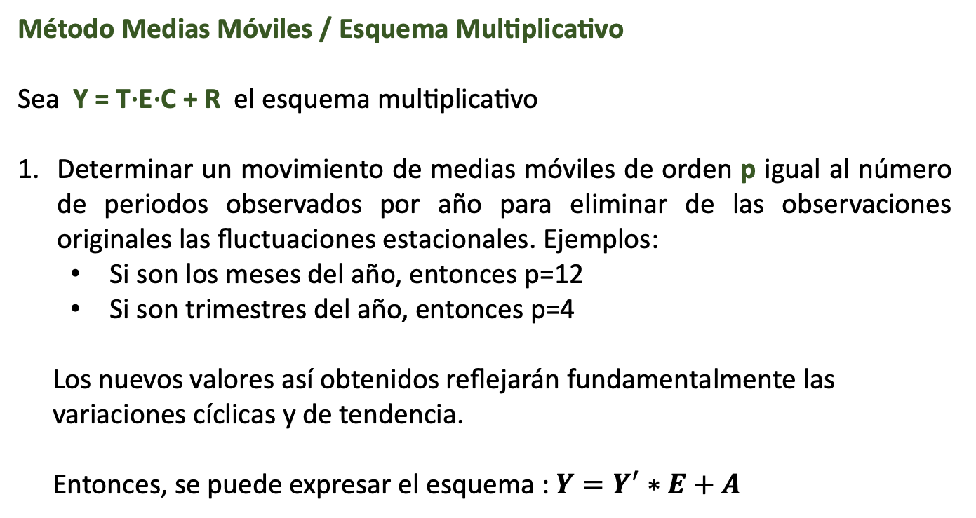
Tipos de Suavizamientos
Método Medias Móviles / Esquema Multiplicativo
Sea Y = T⋅E⋅C + R el esquema multiplicativo
Determinar un movimiento de medias móviles de orden p igual al número de periodos observados por año para eliminar de las observaciones originales las fluctuaciones estacionales. Ejemplos:
Si son los meses del año, entonces p=12
Si son trimestres del año, entonces p=4
Los nuevos valores así obtenidos reflejarán fundamentalmente las variaciones cíclicas y de tendencia.
Entonces, se puede expresar el esquema : $Y=Y^{′}∗E+A$

Slide 18
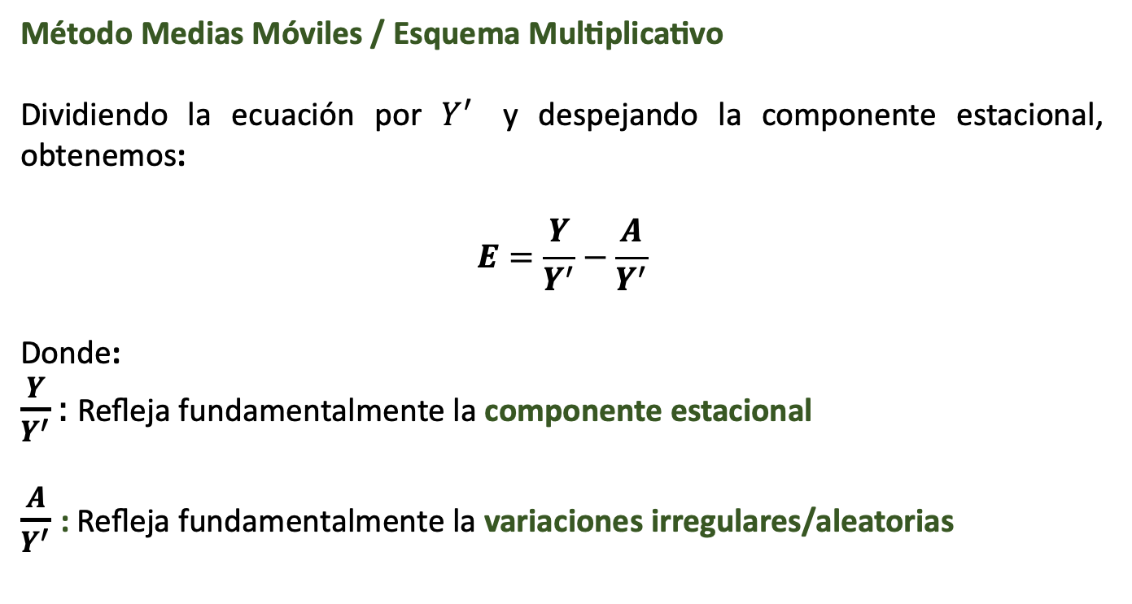
Tipos de Suavizamientos
Método Medias Móviles / Esquema Multiplicativo
Dividiendo la ecuación por $Y^{′}$ y despejando la componente estacional, obtenemos:
$$E=\frac{Y}{Y^{′}}−\frac{A}{Y^{′}}$$
Donde:
$\frac{Y}{Y^{′}}:$Refleja fundamentalmente la componente estacional
$\frac{A}{Y^{′}}$ : Refleja fundamentalmente la variaciones irregulares/aleatorias

Slide 19
Tipos de Suavizamientos
Por último determinar la media para cada periodo estacional, con lo que se obtendrá un valor representativo de cada uno de ellos, a la vez que al promediar se eliminan las variaciones irregulares bajo el supuesto de que dichos valores se complementarán y anularán, en términos generales. Los valores obtenidos serán las componentes estacionales.

Slide 20
Tipos de Suavizamientos
Uso del Índice Estacional
Permite identificar la variación estacional de una serie temporal.
Los índices estacionales se utilizan para eliminar los efectos de estacionalidad (desestacionalización de una serie de tiempo)
Desestacionalizar una serie temporal implica dividir cada uno de los valores reales de la serie entre el índice estacional adecuado.
Una vez eliminado el efecto estacional, los valores no desestacionalizados reflejan las componente de tendencia, cíclica e irregular de la serie temporal
Eliminada la variación estacional, se calcula una línea de tendencia desestacionalizada, que luego se puede proyectar al futuro.

Slide 21
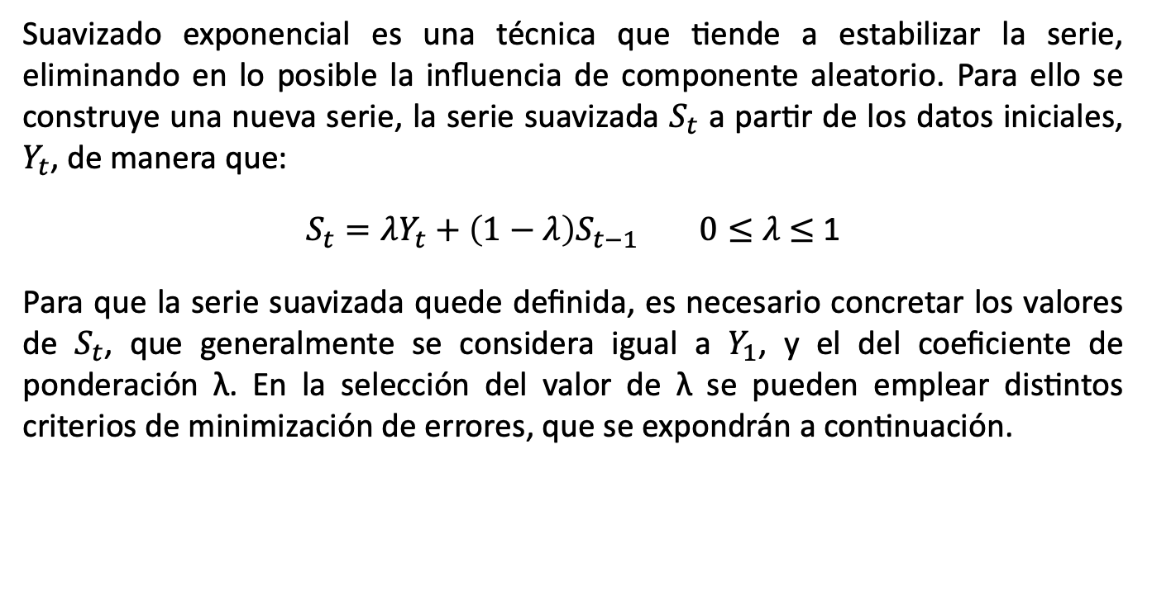
Suavizamiento Exponencial Simple
Suavizado exponencial es una técnica que tiende a estabilizar la serie, eliminando en lo posible la influencia de componente aleatorio. Para ello se construye una nueva serie, la serie suavizada $S_{t}$ a partir de los datos iniciales, $Y_{t}$, de manera que:
$S_{t}=λY_{t}+\left(1−λ\right)S_{t−1} 0≤λ$ $≤$ 1
Para que la serie suavizada quede definida, es necesario concretar los valores de $S_{t}$, que generalmente se considera igual a $Y_{1}$, y el del coeficiente de ponderación λ. En la selección del valor de λ se pueden emplear distintos criterios de minimización de errores, que se expondrán a continuación.

Slide 22
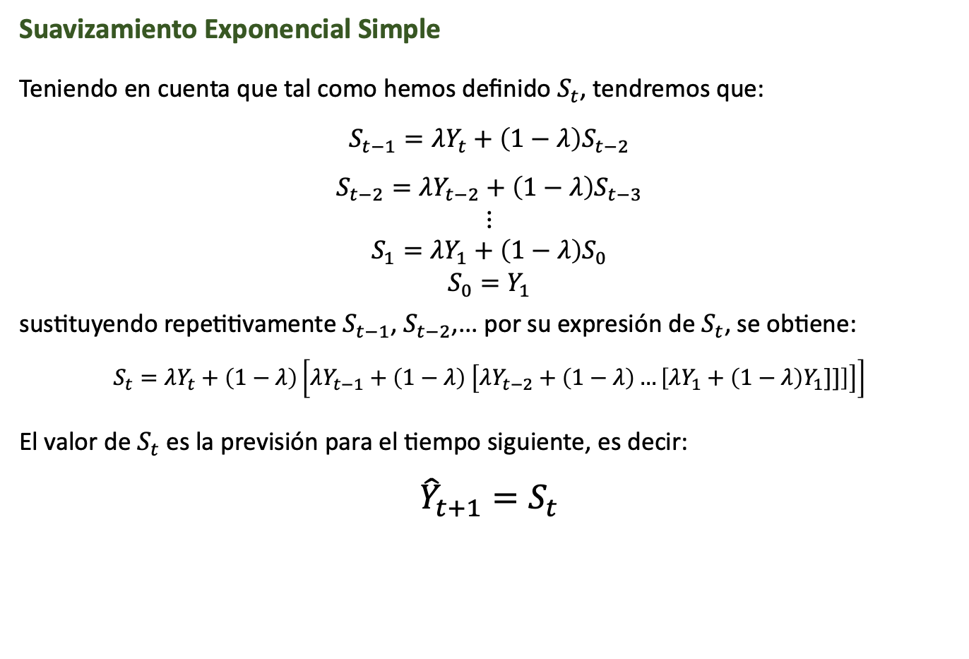
Tipos de Suavizamientos
Suavizamiento Exponencial Simple
Teniendo en cuenta que tal como hemos definido $S_{t}$, tendremos que:
$$S_{t−1}=λY_{t}+\left(1−λ\right)S_{t−2}$$
$$S_{t−2}=λY_{t−2}+\left(1−λ\right)S_{t−3}$$
$$⋮$$
$$S_{1}=λY_{1}+\left(1−λ\right)S_{0}$$
$$S_{0}=Y_{1}$$
sustituyendo repetitivamente $S_{t−1}$, $S_{t−2}$,... por su expresión de $S_{t}$, se obtiene:
$$S_{t}=λY_{t}+\left(1−λ\right)\left[λY_{t−1}+\left(1−λ\right) \left[λY_{t−2}+\left(1−λ\right)…\left[λY_{1}+\left(1−λ\right)Y_{1}]]\right]\right]\right]$$
El valor de $S_{t}$ es la previsión para el tiempo siguiente, es decir:
$${\hat{Y}}_{t+1}=S_{t}$$

Slide 23
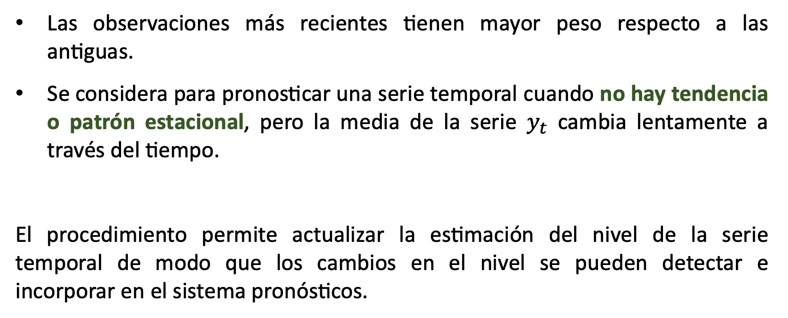
Consideraciones
Las observaciones más recientes tienen mayor peso respecto a las antiguas.
Se considera para pronosticar una serie temporal cuando no hay tendencia o patrón estacional, pero la media de la serie $y_{t}$ cambia lentamente a través del tiempo.
El procedimiento permite actualizar la estimación del nivel de la serie temporal de modo que los cambios en el nivel se pueden detectar e incorporar en el sistema pronósticos.

Slide 24
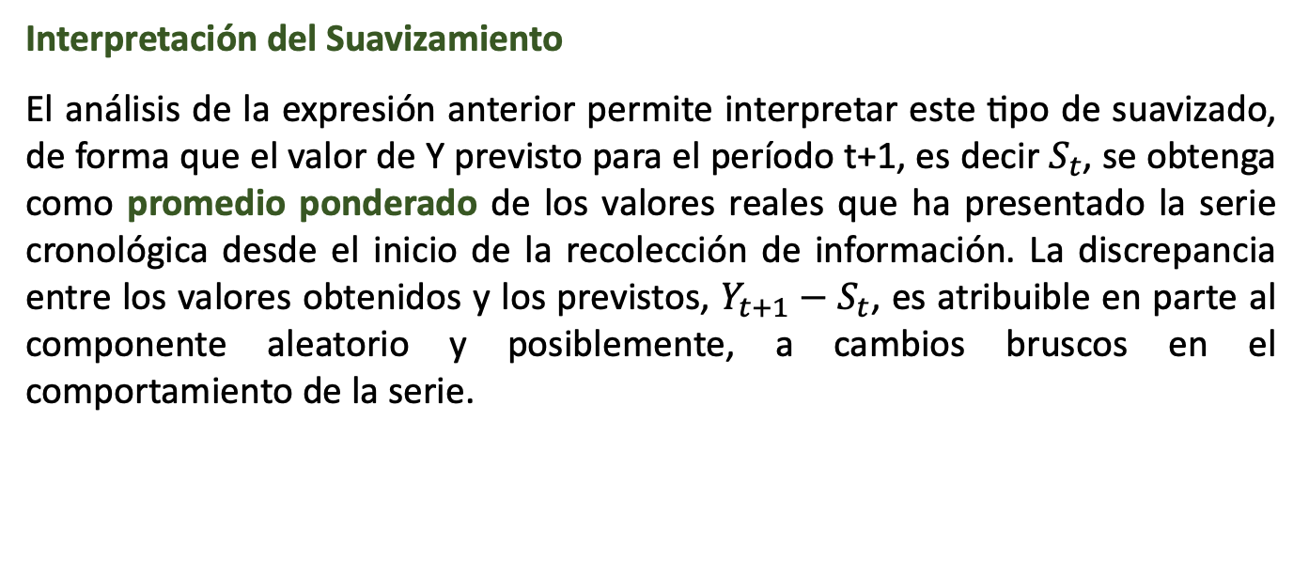
Tipos de Suavizamientos
Interpretación del Suavizamiento
El análisis de la expresión anterior permite interpretar este tipo de suavizado, de forma que el valor de Y previsto para el período t+1, es decir $S_{t}$, se obtenga como promedio ponderado de los valores reales que ha presentado la serie cronológica desde el inicio de la recolección de información. La discrepancia entre los valores obtenidos y los previstos, $Y_{t+1}−S_{t}$, es atribuible en parte al componente aleatorio y posiblemente, a cambios bruscos en el comportamiento de la serie.

Slide 25
Rol del coeficiente de ponderación
Rol del coeficiente de ponderación λ
Cuanto mayor sea su valor, tanto más peso se dará a los valores recientes, en detrimento de los antiguos; mientras que valores de λ próximos a cero dan gran peso a la historia y poca impor-tancia a los valores próximos.
Así, si la serie se mantiene estable, serán interesantes valores pequeños del coeficiente de ponderación ya que amortiguarán fuertemente la oscilación aleatoria, mientras que si la serie presentara cambios bruscos, la serie suavizada tardaría mucho en detectarlos si su λ fuese pequeña, mientras que respondería prontamente a ellos con valores altos del coeficiente λ.

Slide 26
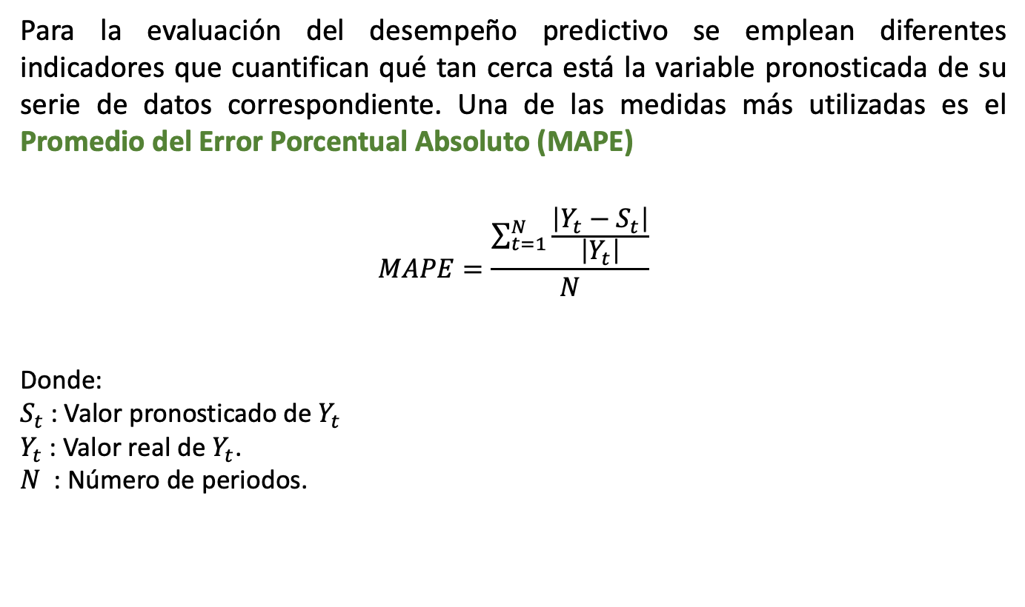
Evaluación Modelos de Series Temporales
Para la evaluación del desempeño predictivo se emplean diferentes indicadores que cuantifican qué tan cerca está la variable pronosticada de su serie de datos correspondiente. Una de las medidas más utilizadas es el Promedio del Error Porcentual Absoluto (MAPE)
$$MAPE=\frac{\sum_{t=1}^{N}{\frac{\left|Y_{t}−S_{t}\right|}{\left|Y_{t}\right|}}}{N}$$
Donde: $S_{t}$: Valor pronosticado de $Y_{t}$ $Y_{t}$ : Valor real de $Y_{t}$. $N$ : Número de periodos.
El MAPE mide el valor medio del error absoluto en términos porcentuales al valor real de la variable.

Slide 27
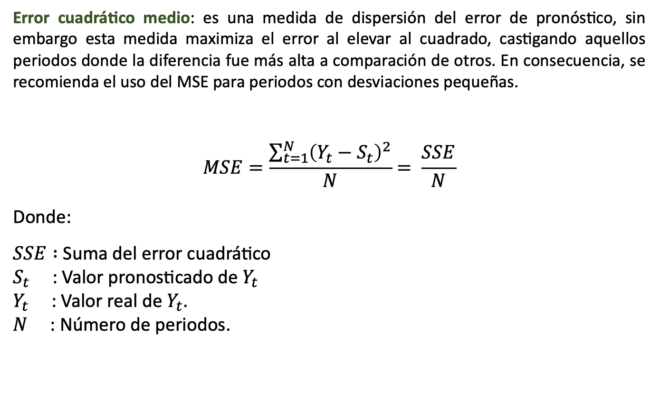
Evaluación Modelos de Series Temporales
Error cuadrático medio: es una medida de dispersión del error de pronóstico, sin embargo esta medida maximiza el error al elevar al cuadrado, castigando aquellos periodos donde la diferencia fue más alta a comparación de otros. En consecuencia, se recomienda el uso del MSE para periodos con desviaciones pequeñas.
$$MSE=\frac{\sum_{t=1}^{N}{{\left(Y_{t}−S_{t}\right)}^{2}}}{N}= \frac{SSE}{N}$$
Donde:
$SSE :$Suma del error cuadrático $S_{t}$ : Valor pronosticado de $Y_{t}$ $Y_{t}$ : Valor real de $Y_{t}$. $N$ : Número de periodos.
El MSE se puede ver como la varianza del error de pronóstico.

Slide 28
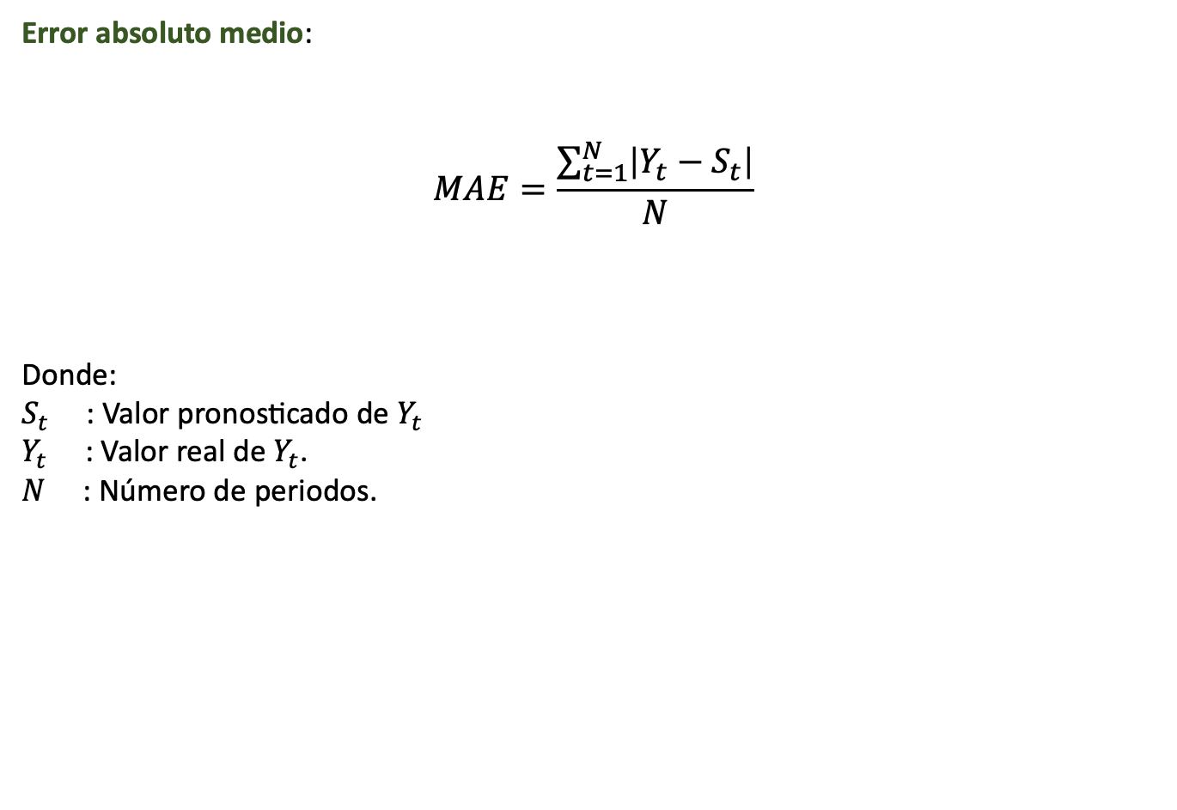
Evaluación Modelos de Series Temporales
Error absoluto medio:
$$MAE=\frac{\sum_{t=1}^{N}{\left|Y_{t}−S_{t}\right|}}{N}$$
Donde: $S_{t}$ : Valor pronosticado de $Y_{t}$ $Y_{t}$ : Valor real de $Y_{t}$. $N$ : Número de periodos.
El MAE mide la diferencia absoluta promedio entre los valores reales y los pronosticados.

Slide 29
Tipos de Suavizamientos
Métodos de selección del modelo:
Hay que insistir en que en una serie en la que el tiempo es t = 1, 2,..., n, el suavizado exponencial no ofrece ninguna previsión para t = 1, y, por tanto, no existe error de previsión en este punto; consecuentemente, en este caso los errores siempre son promedios de n -1 valores.
En general, se selecciona aquel valor de l para el cual los valores del error absoluto medio y del cuadrático medio, MAE, MAPE MSE, alcancen los valores más bajos.

